Slide 1
Regionale Kliniken Holding RKH
Dr. Thomas Single,
Echolabor Klinikum Ludwigsburg cardiointeraktiv Prostetic heart valve imaging

Slide 2
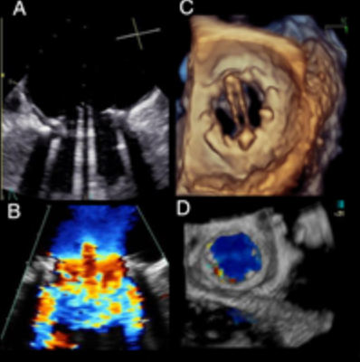
Doppelflügel-Prothese geöffnet
Notes:
Atriale Sicht
2 halbkreisförmige und ein schlitzförmige Öffnung
Normale Flussbeschleumigung

Slide 3
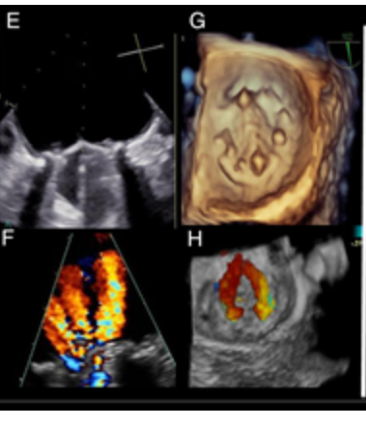
geschlossen
Notes:
Normale Auswaschjets

Slide 4
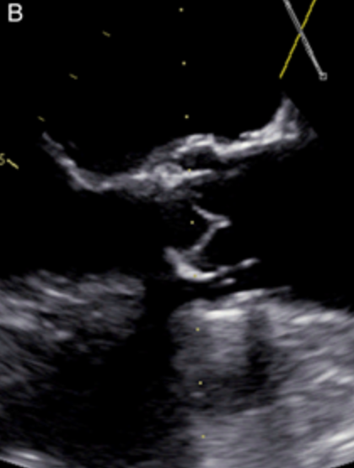
Klappenrahmen der Bioklappe

Slide 5
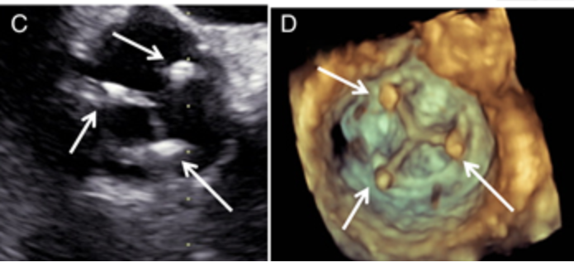
Aortaler Aspekt mit den drei Säulen

Slide 6
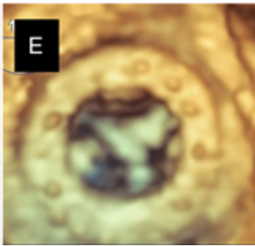
Atrialer Aspekt mit Prothesenring

Slide 7
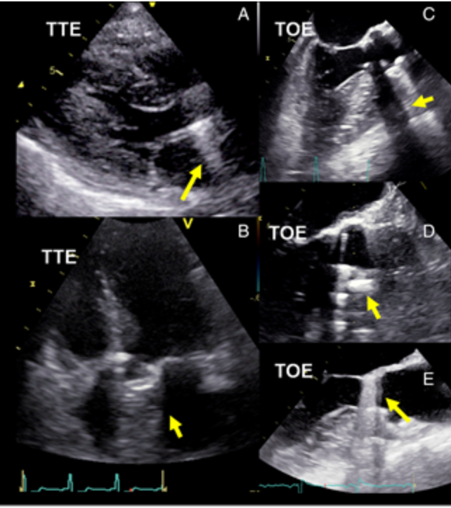
Reverberationen

Slide 8
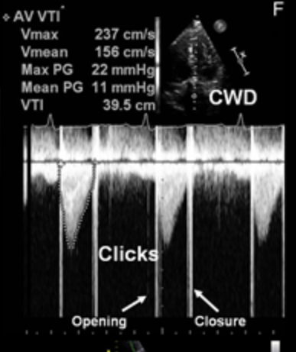
Öffnungs- und Schluss-Klicks

Slide 9
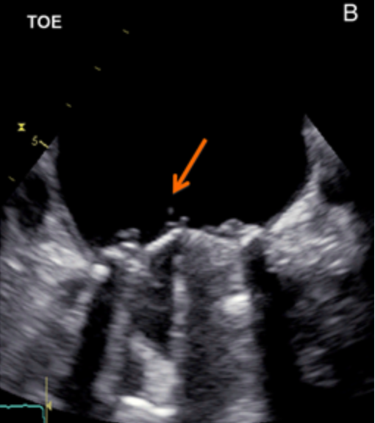
Fibrinstrands

Slide 10
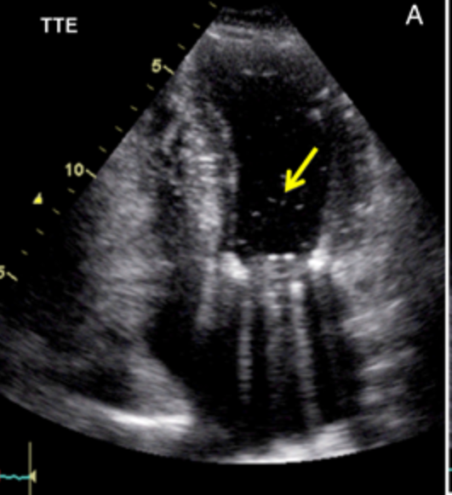
Microbubbles
Notes:
They are probably due to carbon dioxide degassing and linked to hypercoagulability of blood near the valve though of doubtful significance.

Slide 11
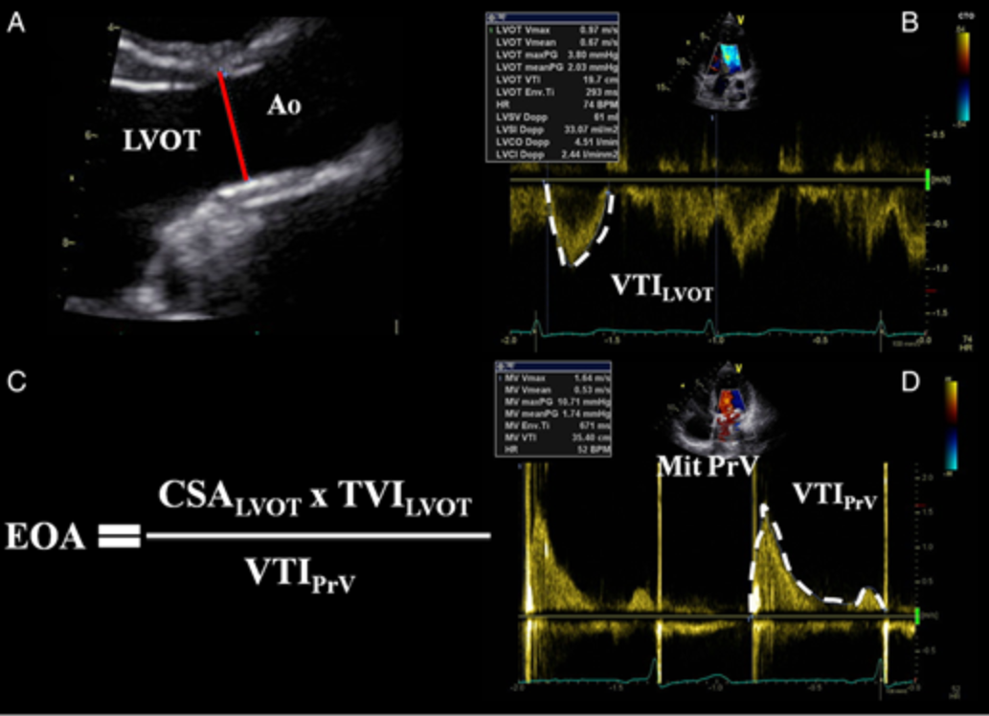
Berechnung der MV-Klappenöffnung
Notes:
SV von LVOT nehmen!

Slide 12
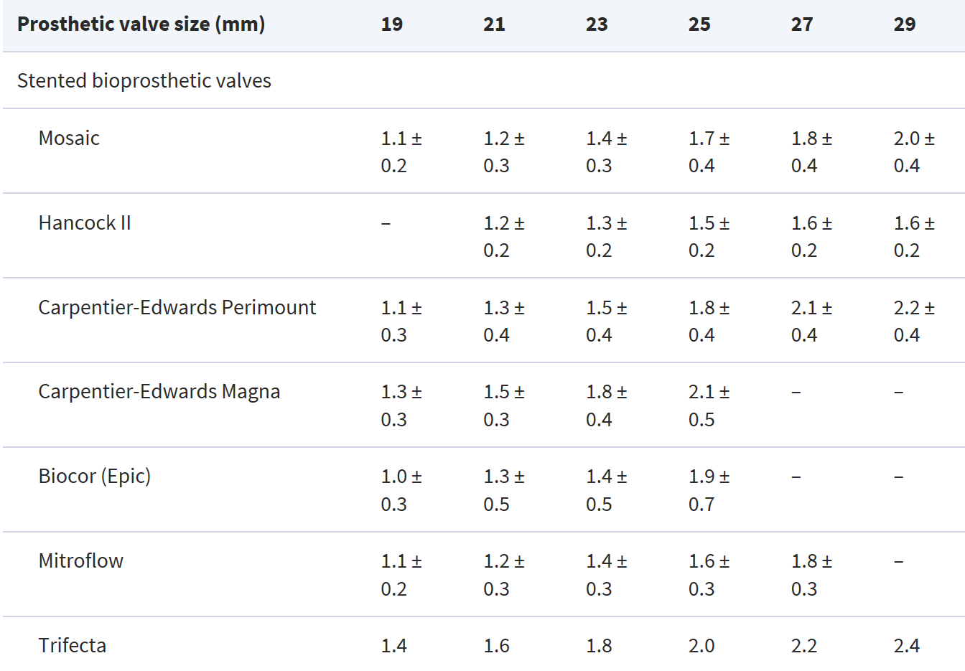
Normale Klappenöffnungen für AV-Bioprothesen

Slide 13
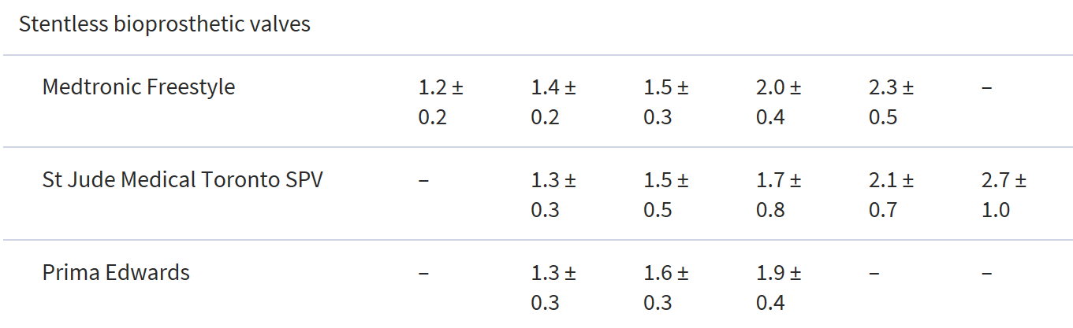
Stentlose AV-Bioprothesen (19/21/23/25/27/29mm)

Slide 14
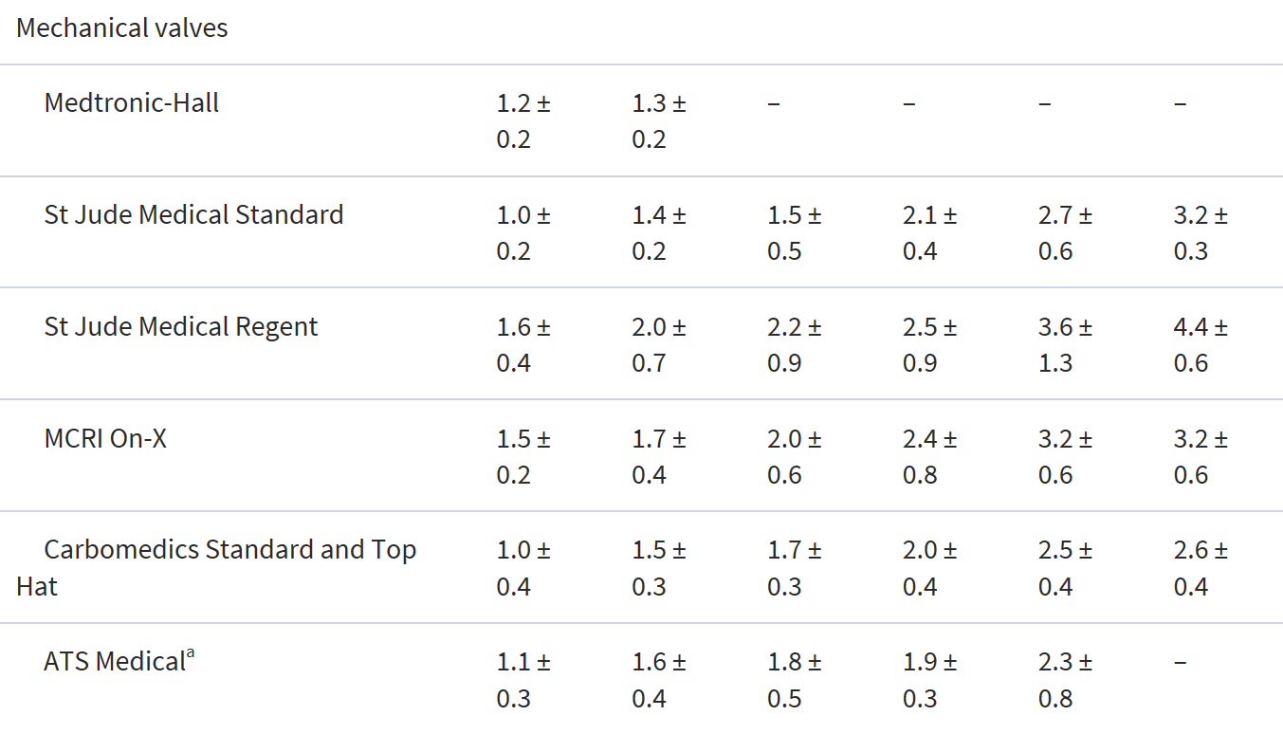
Meachanische AV-Prothesen (19/21/23/25/27/29mm)

Slide 15
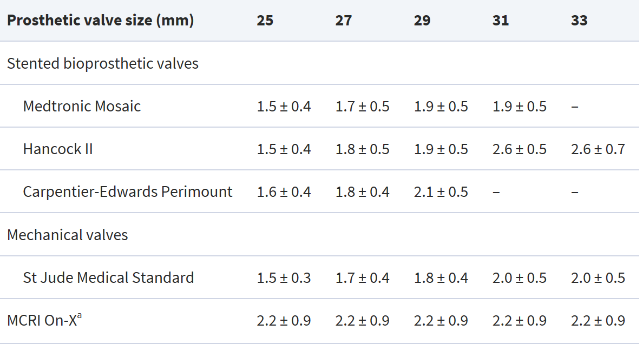
KÖF für MV-Prothesen

Slide 16
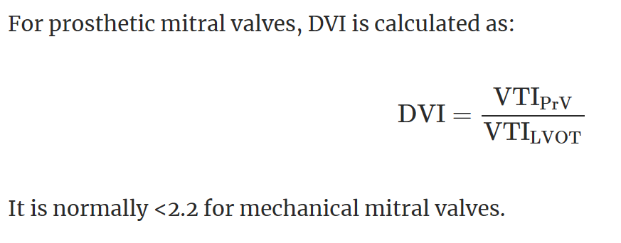
Geschwindigkeits-Index

Slide 17
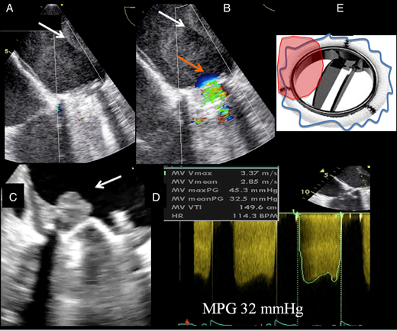
Thrombus an einer mechanischen MV-Prothese
Notes:
MPG 32 (D)
Thrombus LA (A)
Flussbeschleunigung (B)
Thrombus an Prothese atrialseitig

Slide 18
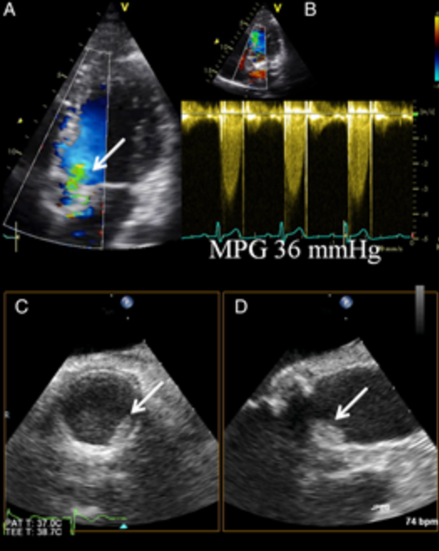
Thrombus Aortenprothese

Slide 19
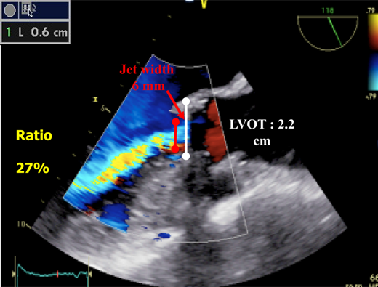
AV-Prothese-Regurgitation

Slide 20
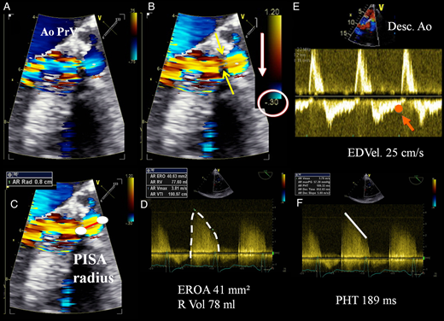
Schweregrad der AR
Notes:
Konvegenzzone
VC
PISA-Radius
VTI→ EROA und RVol
PHT

Slide 21
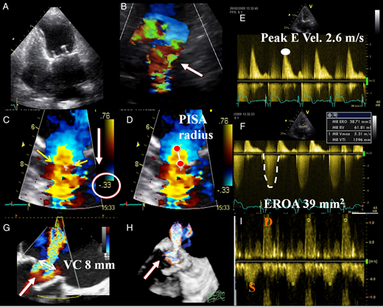
Notes:
Bioprothese
Turbulenter antegrader Jet
VC und Konvergenzzone
PISA
Peak E erhöht (sB)
EROA und RVol
VC in 3D
3D
I PV

Slide 22
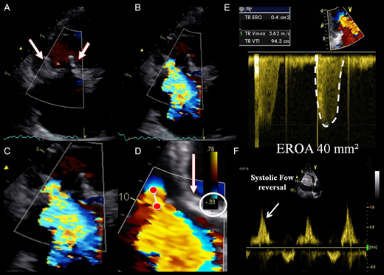
Bioprothese in TK
Notes:
Bioprothese
Konvergenzzone
VC
D PISA
EROA
Rvol
Lebervenen mit systol.Flussumkehr

Slide 23
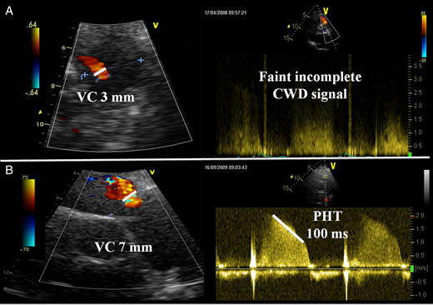
Pulmonalinsuffizienz nach Ross-OP
Notes:
Mittelgradig
Hochgadig

Slide 24
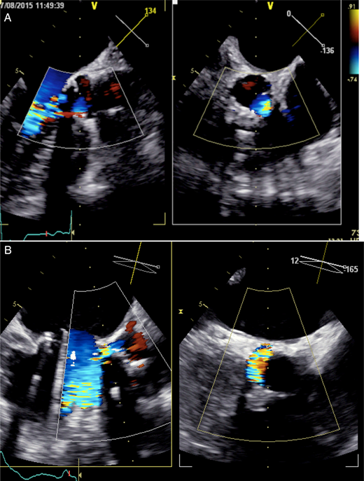
Mittel- hochgradiges paravalvuläres Leck

Slide 25
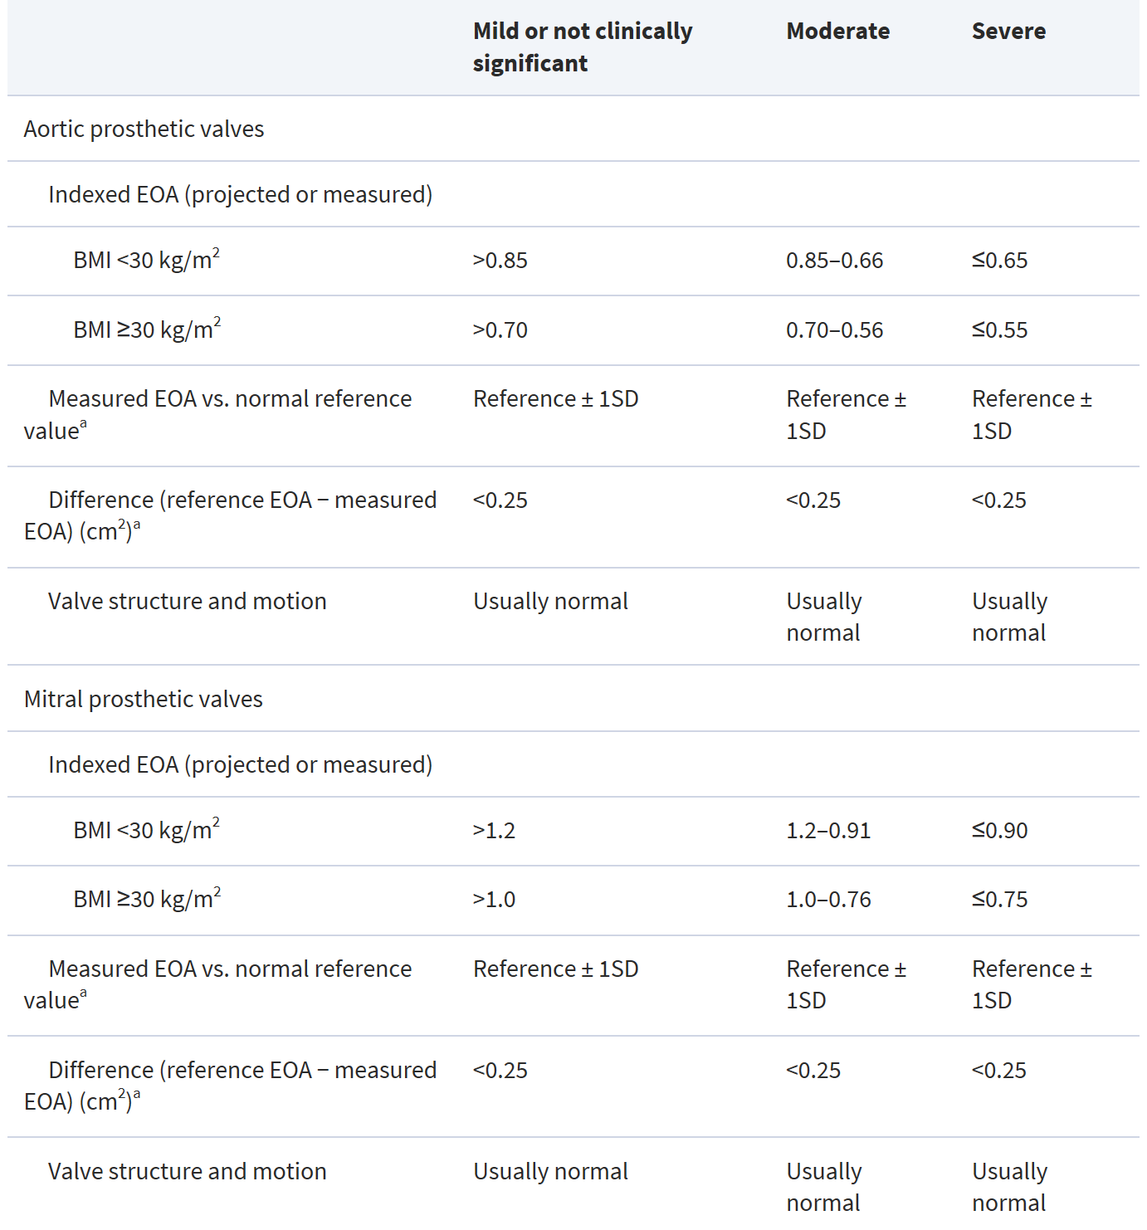
Prothesenmismatch
Notes:
Indizierte EOA <
Reference EOA – gemessene EOA bei normalem Schlagvolumen (50-90ml)

Slide 26
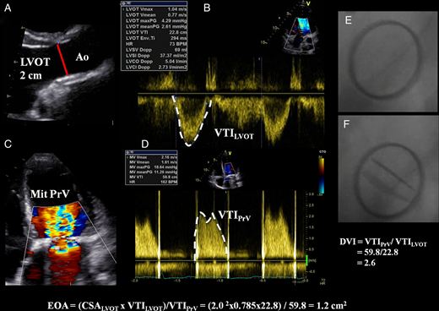
Prothesenmismatch in mechanischer MV-Prothese
Notes:
C Flussturbulenz
D MPG 11
ABD EROA 1,2 → PPM oder Obsteruktion
EF normale Öffnung inDurchleuchtujng → nur PPM bleibt übrig

Slide 27
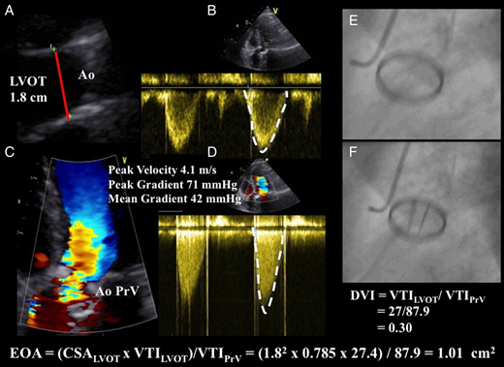
Prothesenmismatch im mechanischer AV-Prothese
Notes:
C Flussturbulenz
D MPG 42 mmHG
EROA 1,0 0,52/m2
Normale Öffnungsbewegung in Durchleuchtung → PPM

Slide 28
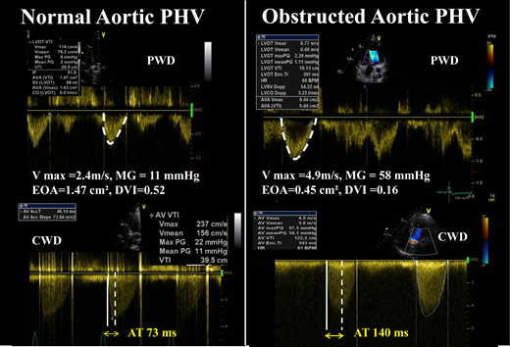
Vmax, MP, EOA und AT

Slide 29
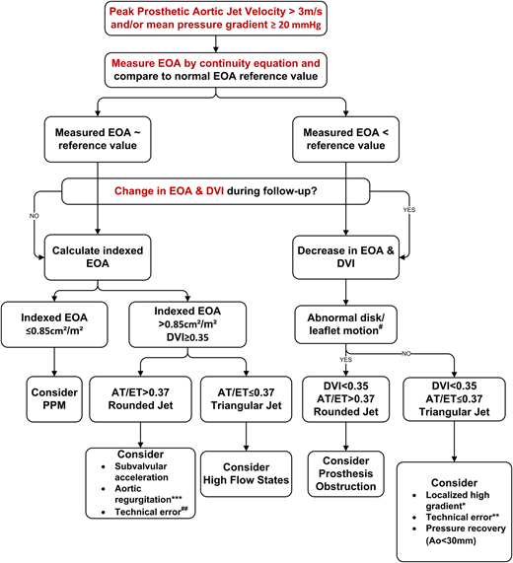
Vorgehen bei Gradient über 20 mmHG
Notes:
PARAMETER
EOA
EOAi
Dynamik
DVI (Dopplergeschwindigkeitsindex)
AT >100
AT/ET >0,37
Beweglichkeit
CW-Doppler signal triangulär
Ao > 30mm
SV > 90 ml
DIFFERENTIALDIAGNOSEN
1) PPM:
kleine EOAi ohne Dynamik
2) Subvalvulär:
normale EOAi ohne Dynamik, aber hohe AT
3) High flow Status:
normale EOAi ohne Dynamik und niedrige AT
4) Prothesenobstruktion
EOA vermindert, Dynamik, abnormale Beweglichkeit, AT erhöht, rundes Jetsignal
5) Pressure recovery
EOA vermindert, Dynamik, keine abnormale Beweglichkeit,
6) Technischer Fehler
7) Lokalisierter Gradient
8) AI

Slide 30
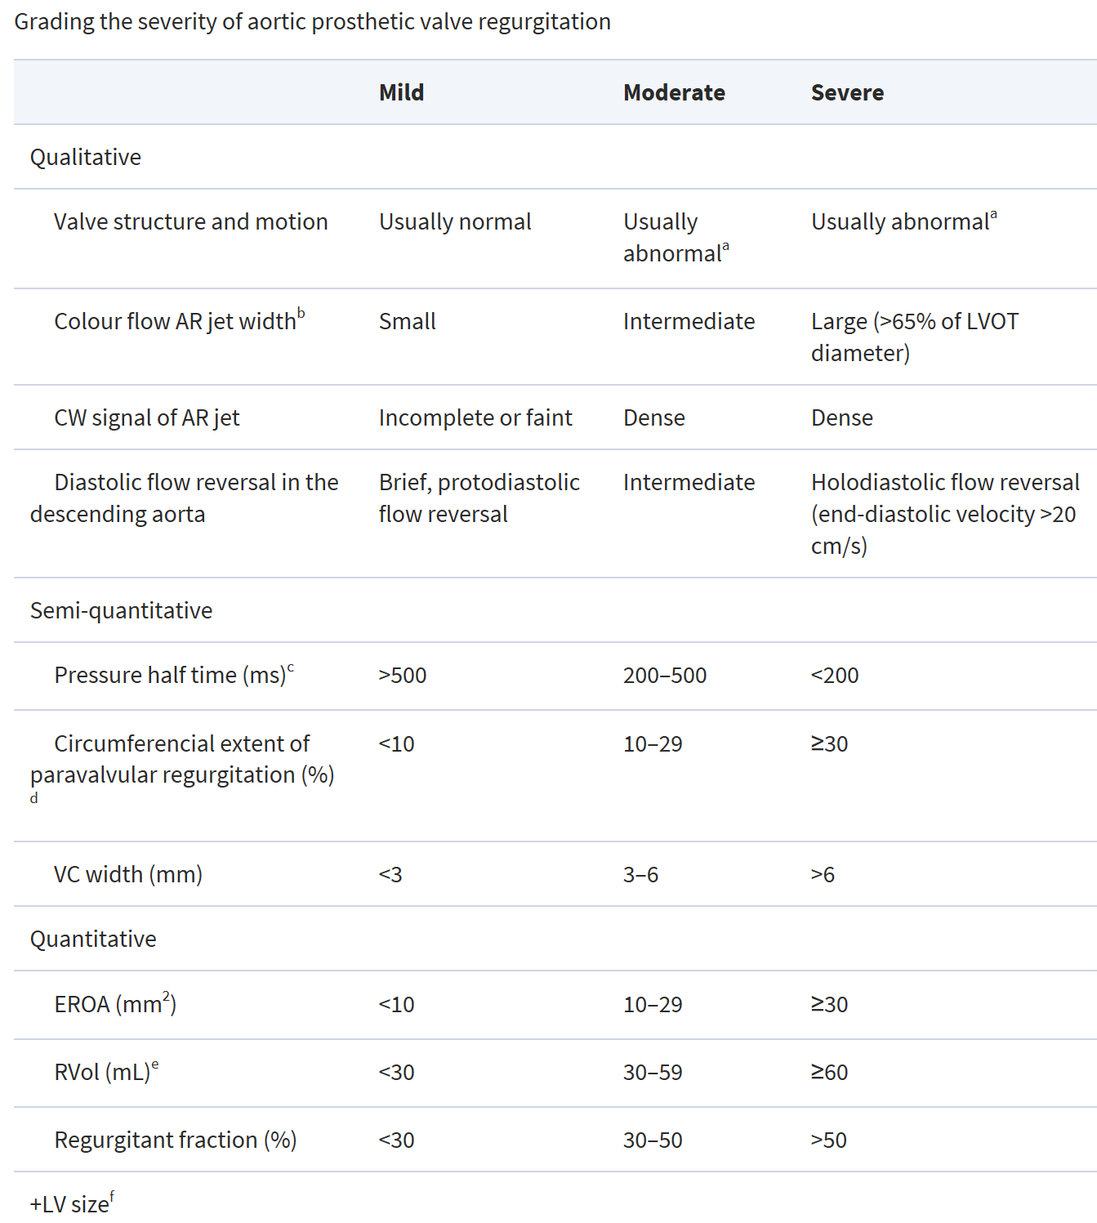
AV-Prothesen-Insuffizienz

Slide 31
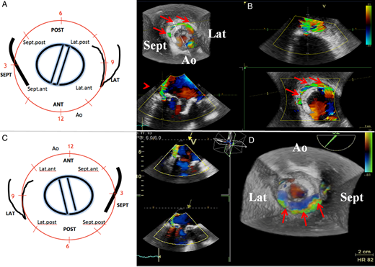
Posteriore Dehiszens, die mehr als 25% ausmacht

Slide 32
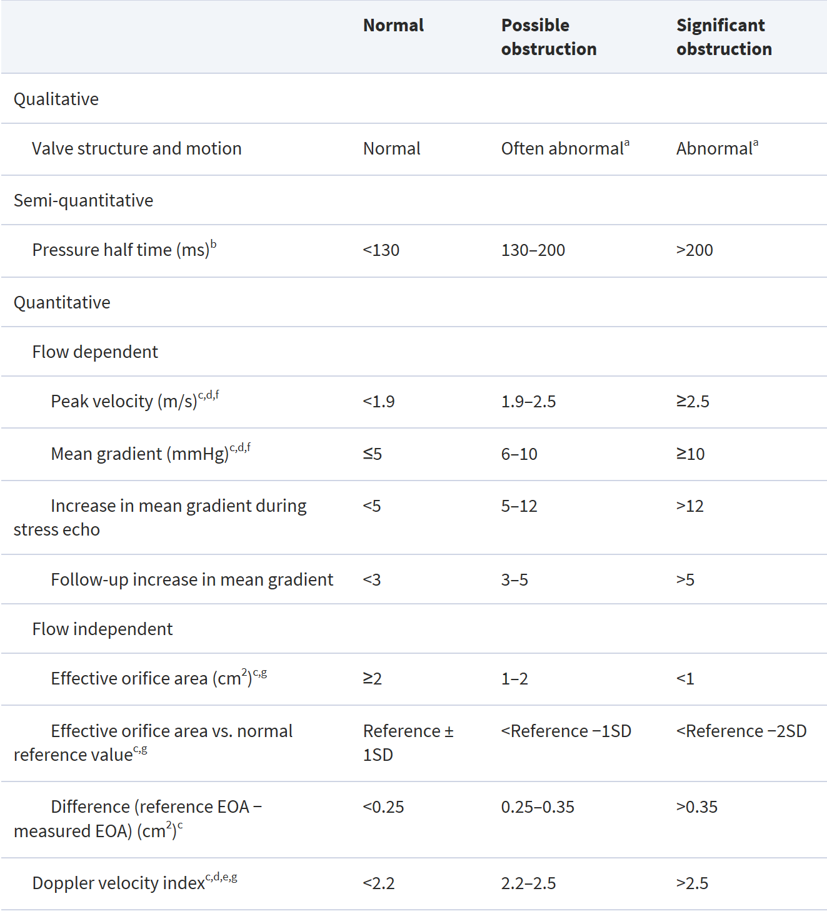
MV-Prothesen-Obstruktion
Notes:
PHT 200
Vmax 2,5
MG 10, Zunahme um 12 in Stress, Zunahme >5 bei Follow up
ERA <1
REOA-MEOA >0,35 (ReferenzEOA, messuredEOA)
DVI > 2,5

Slide 33
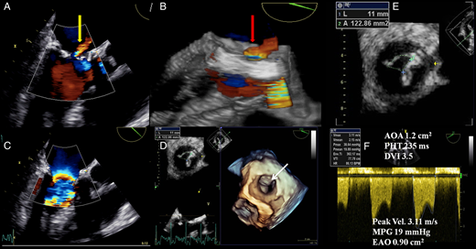
Degenerative Mitralbioprothese
Notes:
Regurgitation
Flussturbulenz
Inkomplette Öfnung der anterioren Tasche zeigt der weise Pfeil
AOA planimetrisch
EOA mitels Konitunitätshleichung, dazu wieder SV erforderlich
Vmax
MPG
PHT > 200
Vmax > 2,5
MG 10, Zunahme um 12 in Stress, Zunahme >5 bei Follow up
ERA <1
REOA-MEOA >0,35 (ReferenzEOA, messuredEOA)
DVI > 2,5

Slide 34
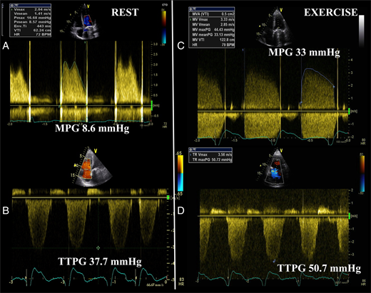
Belastungstest bei MV-Bioprothesen-Dysfunktion
Notes:
MPG
TTPG

Slide 35
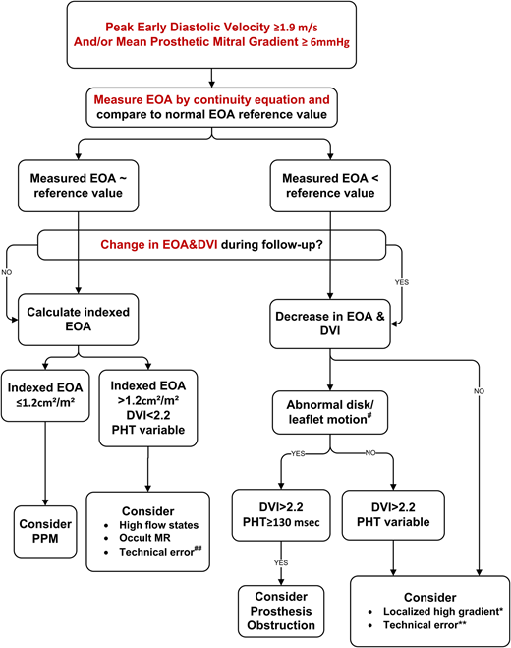
Gradient über 6 mmHG
Notes:
Ähnliche DD, ähnliche Parameter

Slide 36
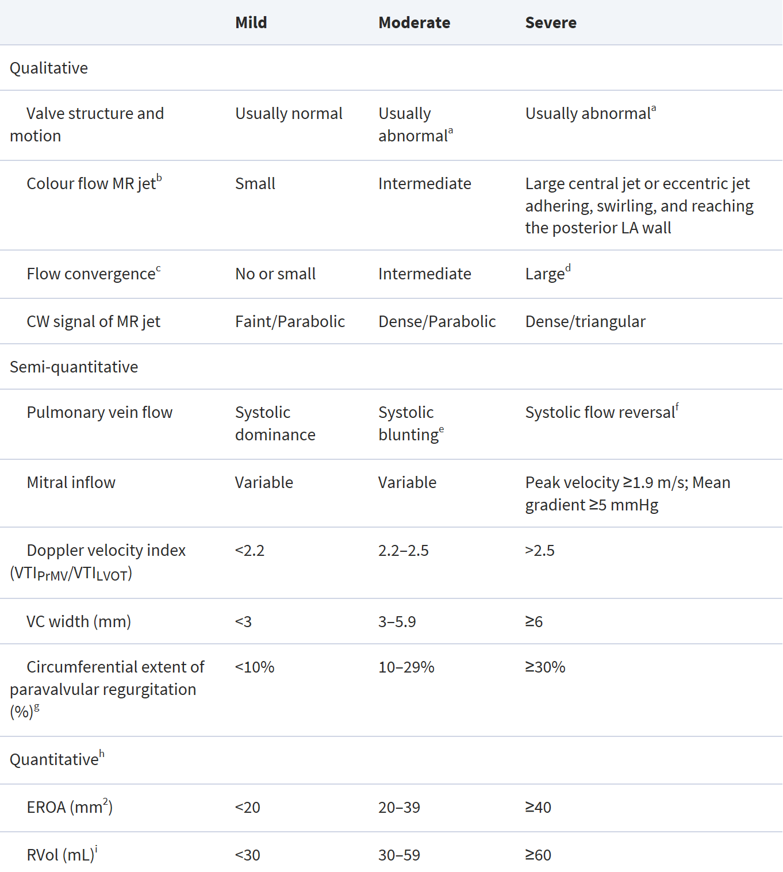
Quantifiierung MV-Prothesen-Insuffizienz
Notes:
Prothesenbeweglichkeit und Struktur
Jet
Flusskonvergenz
Trianguläres CW-Signal
PV
E > 1,9
DVI > 2,5
VC 6
Bei Paravalvulärem Jet % Umfang
EROA 0,4
RVol 60 ml

Slide 37
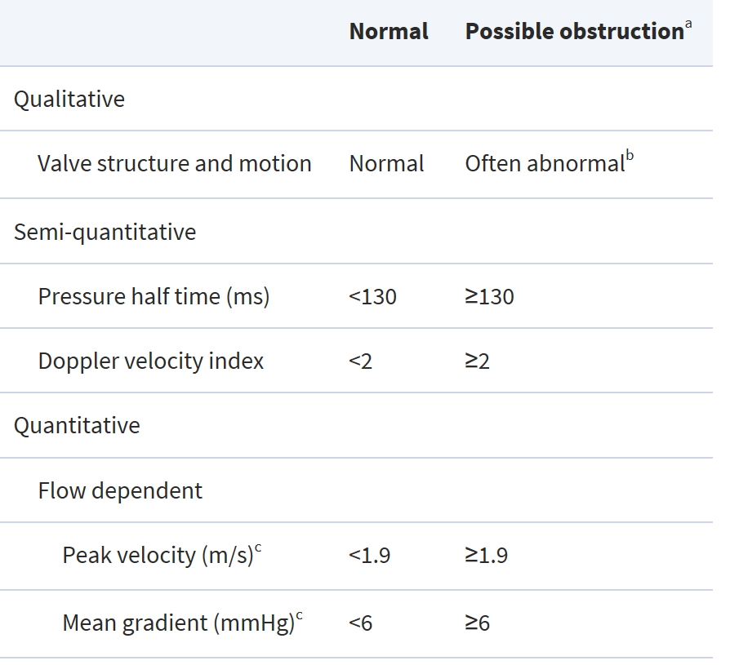
TV-Prothesen-Obstruktion
Notes:
PHT > 130
DVI >2
Vmax >1,9
MP >6

Slide 38
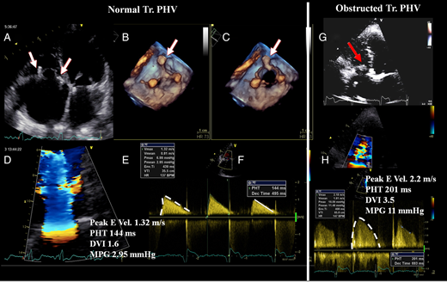
Normale TV-PHV vs TV-Prothesen-Obstruktion
Notes:
PHT > 130
DVI >2
Vmax >1,9
MP >6

Slide 39
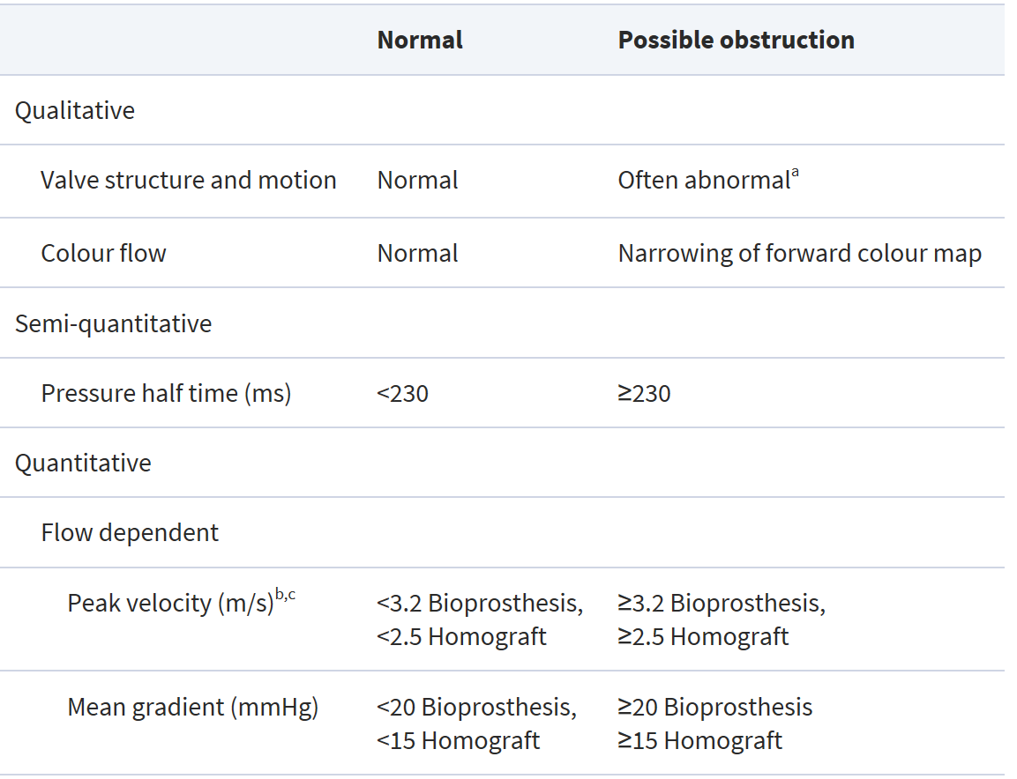
PV-Prothesen-Obstruktion
Notes:
Turbulanz
PHT >230
Vmax >3,2 bei Bioprothese
Vmax > 2,5 Homograpft
MG > 20 Bioprothese
MG >15 Homograft

Slide 40
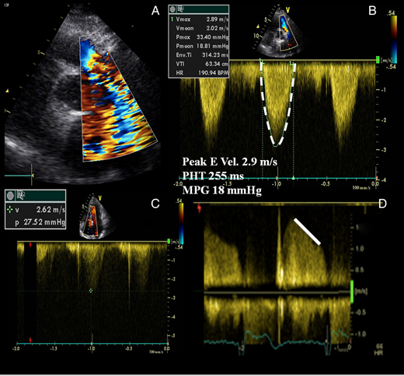
PV-Prothesen-Obstruktion
Notes:
Turbulanz
PHT >230
Vmax >3,2 bei Bioprothese
Vmax > 2,5 Homograpft
MG > 20 Bioprothese
MG >15 Homograft

Slide 41
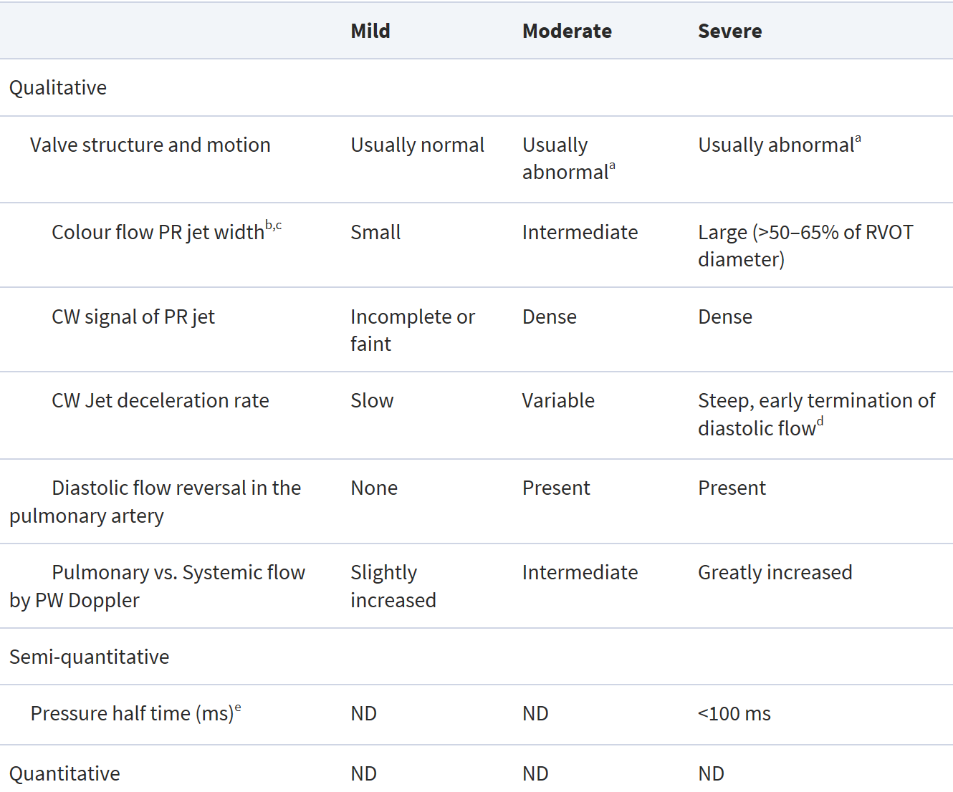
PV-Prothesen-Insuffizienz

